Slide 1
教育云空间管理工作
牡丹江市教育信息中心 李本玲
2017.7

Slide 2
上云空间，用火狐
●浏览器：火狐浏览器
●教育云空间网址：http://yun.mdjedu.net

Slide 3
云空间资源介绍
用火狐浏览器
打开网址：http://yun.mdjedu.net

Slide 4
教育云空间管理工作
1.用户管理
云空间普通用户：教师、学生、家长
2.资源管理
后台管理员账号分类：市级管理员、教研员、区县管理员、校级管理员
云空间管理员分类：市级管理员、教研员级管理员、区县级管理员、校级管理员、班级管理员

Slide 5
云空间用户注意事项
云空间的每一个应用都与用户“个人中心”资料息息相关，每一位用户都要保证个人资料的准确性完整性。

Slide 6
教师注册注意事项
1.教师个人中心资料每一条授课记录都要填全，教师教几个班级就有几条授课关系，如果在同一个班级教不同学科，那么还要继续填加授课关系记录，直到所有的班级所有的学科都填全。
2.每学期开学或个人资料有变化时都要到云空间里修改个人中心资料。

Slide 7
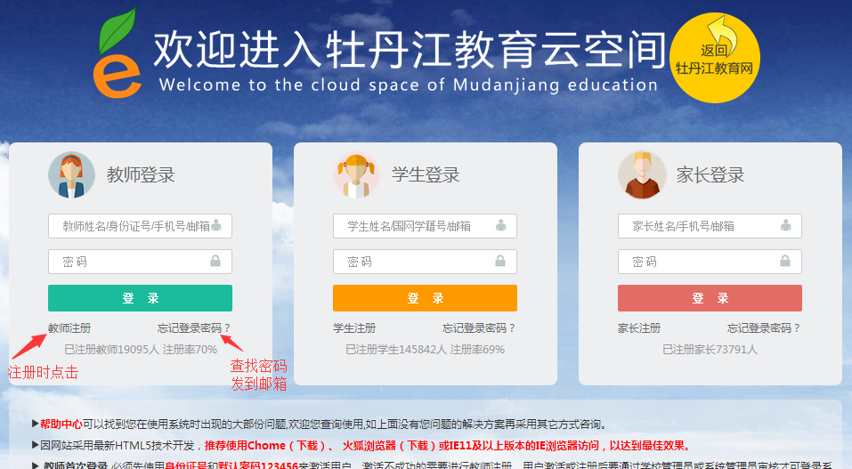
教师注册

Slide 8
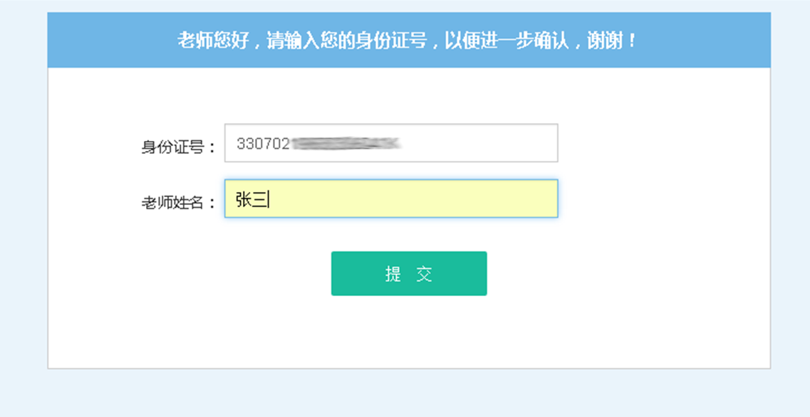
教师注册

Slide 9
教师注册
提示：如果教师没继续完善信息，窗口关掉了，重新登录不了，重新注册时提示已存在，请教师用身份证号当用户名，密码用123456，点“登录”

Slide 10
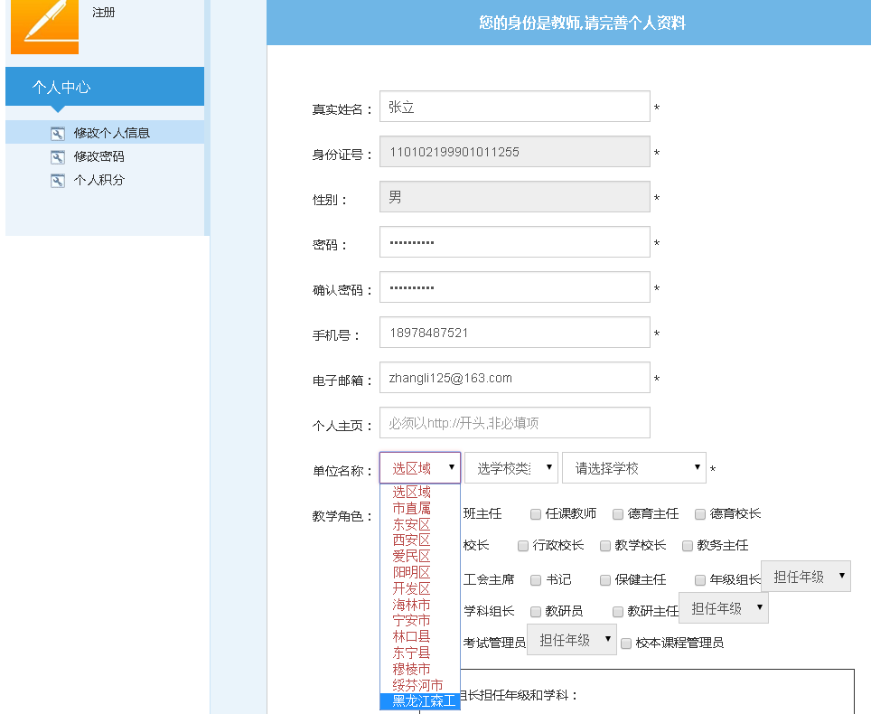
教师注册
8位以上,字母加数字
按学校行政归属设置，不是按学校所在地理位置设置

Slide 11
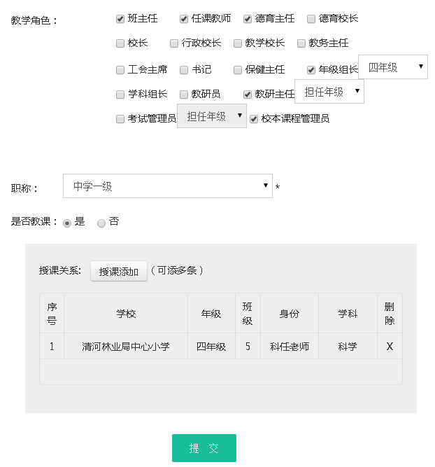
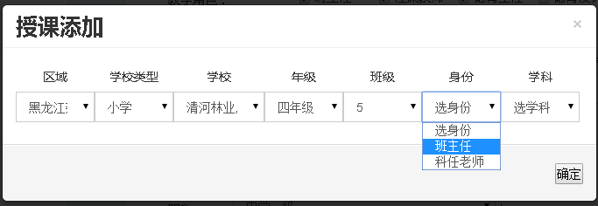
德育主任可统计全校德育活动开展情况
基层教师选此项
在活动中心要发活动至社团
身份为班主任可以有班级管理按钮

Slide 12
身份为班主任可以有班级管理按钮

Slide 13
学生注册注意事项
学生个人中心资料要准确,国网学籍号应与学校学籍管理员掌握的一致，每个学生在云空间有唯一的正确的学籍号 。
学校名称、年级、班级要填对，特别是学校所在的区域和学校名称要填对，现实中转学的学生要由管理员及时修改学生资料，以便学生正常进行空间学习活动。

Slide 14
学生注册

Slide 15
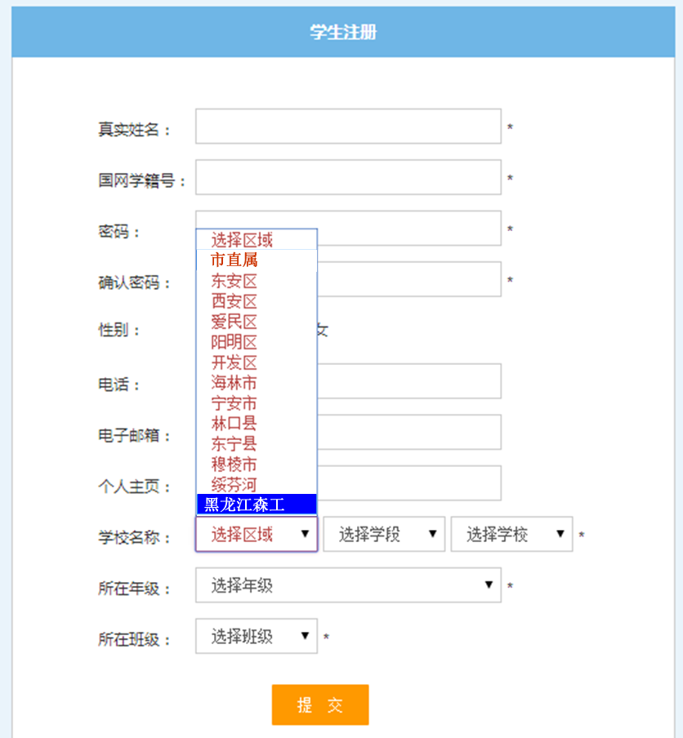
学生注册
国网学籍号应与学校学籍管理员掌握的一致
8位以上，字母加数字

Slide 16
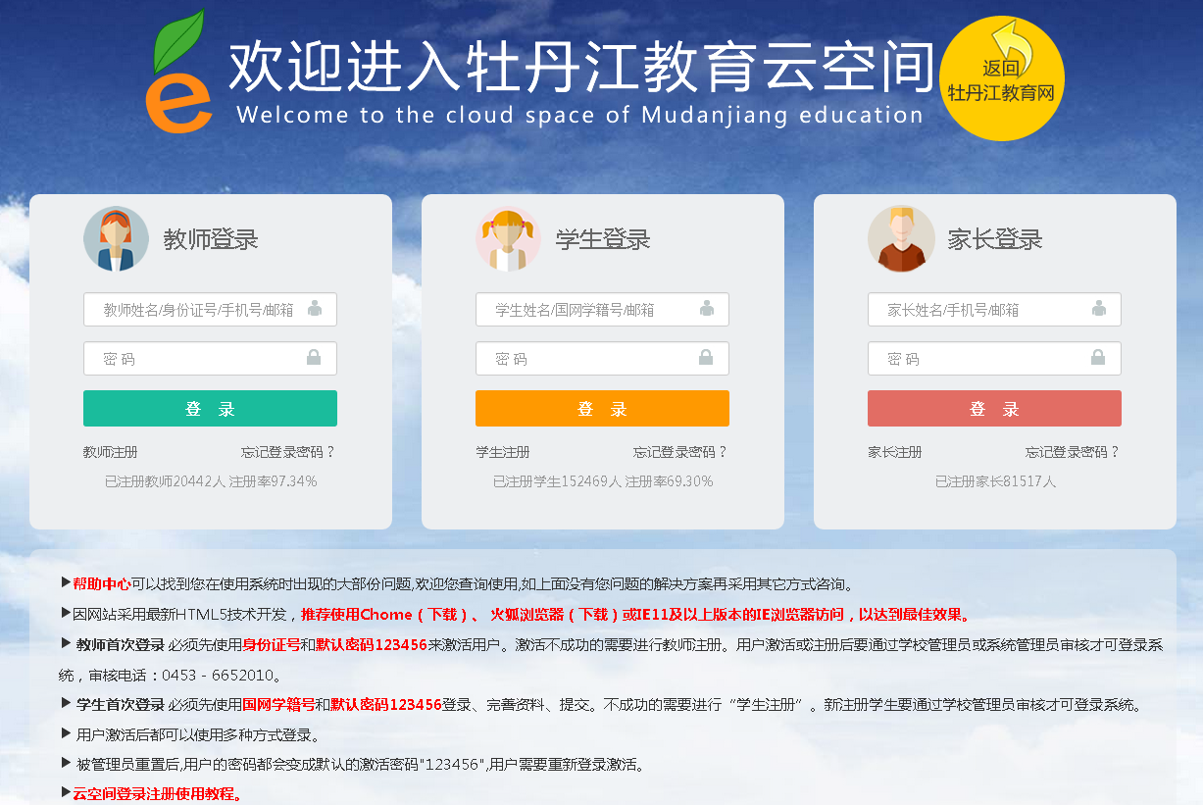
家长注册
通过邮箱找回密码

Slide 17
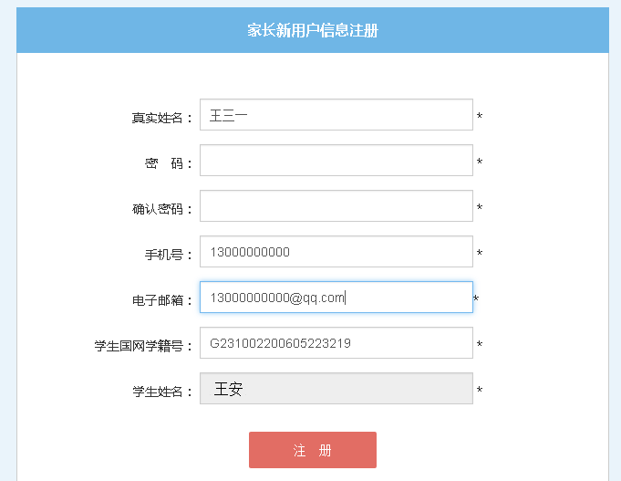
家长注册
8位以上，字母加数字
学生姓名自动出现，填不了也改不了，姓名正确就行。

Slide 18
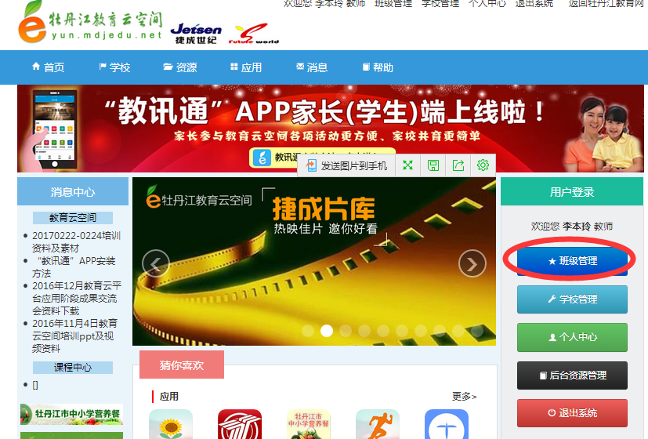
班主任班级管理权限

Slide 19
班级管理功能
班主任登录云空间可以管理本班的学生和家长
学生管理：看看本班学生全不全，错没错，有没有重复的，请保留唯一一个正确的账号，不然云空间活动这个学生都参加不了。
班主任解决不了的，比如学生班级号不对、年级号不对、学校名称不对，那么请学校管理员帮助解决。
家长管理：班主任可以管理本班家长。

Slide 20
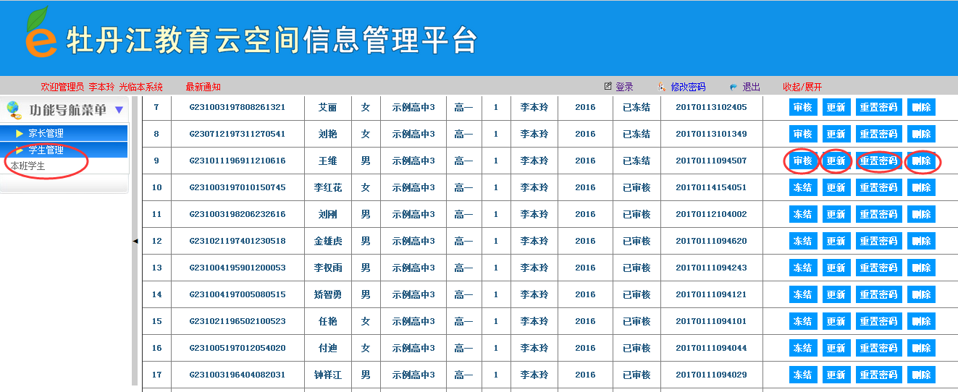
班级管理-学生管理

Slide 21
班级管理-家长管理

Slide 22
学校管理功能
云空间学校管理员登录云空间可以管理全校的学生和家长
学校管理：缩略图、通讯地址、网址等
班级管理：增加班级、管理班级
教师管理：重置密码和修改信息
家长管理：管理全校的家长，重置密码和修改信息
学生管理：管理全校的学生，可以查询和学籍信息、修改信息。

Slide 23
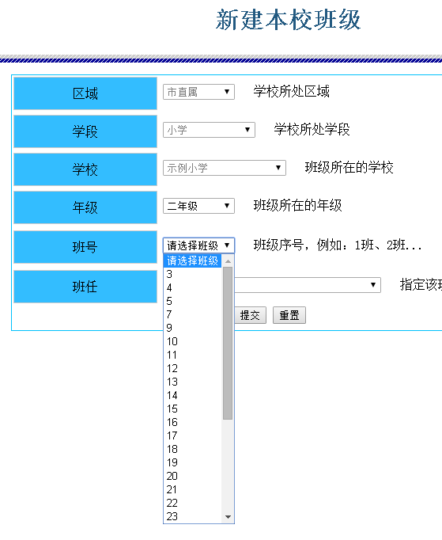
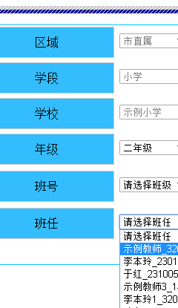
学校管理-班级新建
1
2
4
3

Slide 24
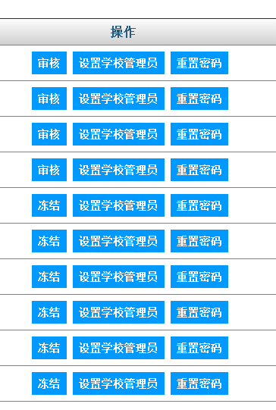
区县管理员权限
http://yun.mdjedu.net/admin

Slide 25
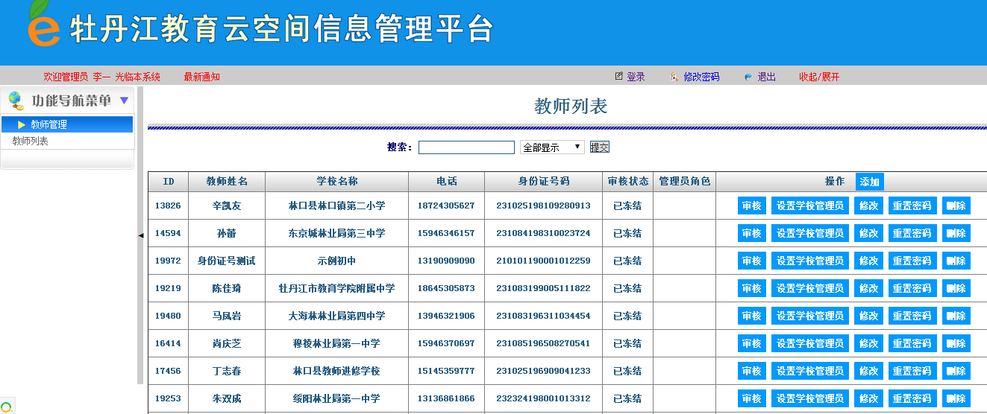
教研院管理员权限
http://yun.mdjedu.net/admin

Slide 26
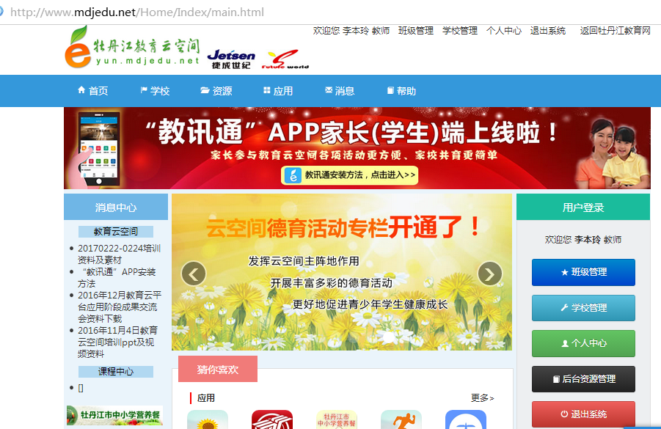
后台资源管理

Slide 27
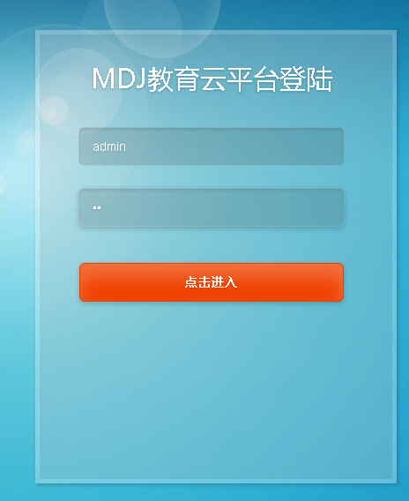
后台资源管理登录界面

Slide 28
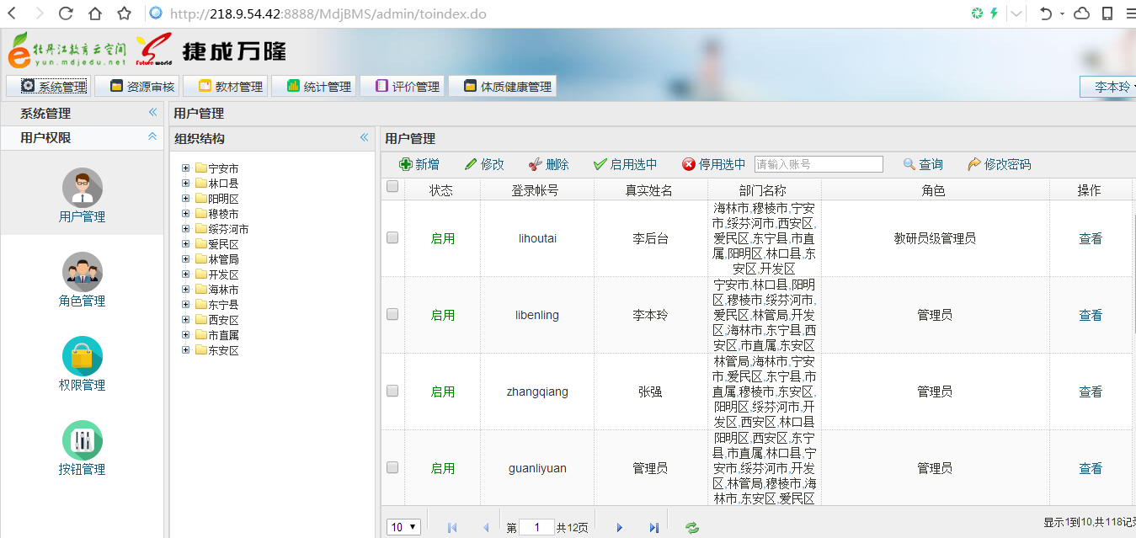
后台管理-用户管理

Slide 29
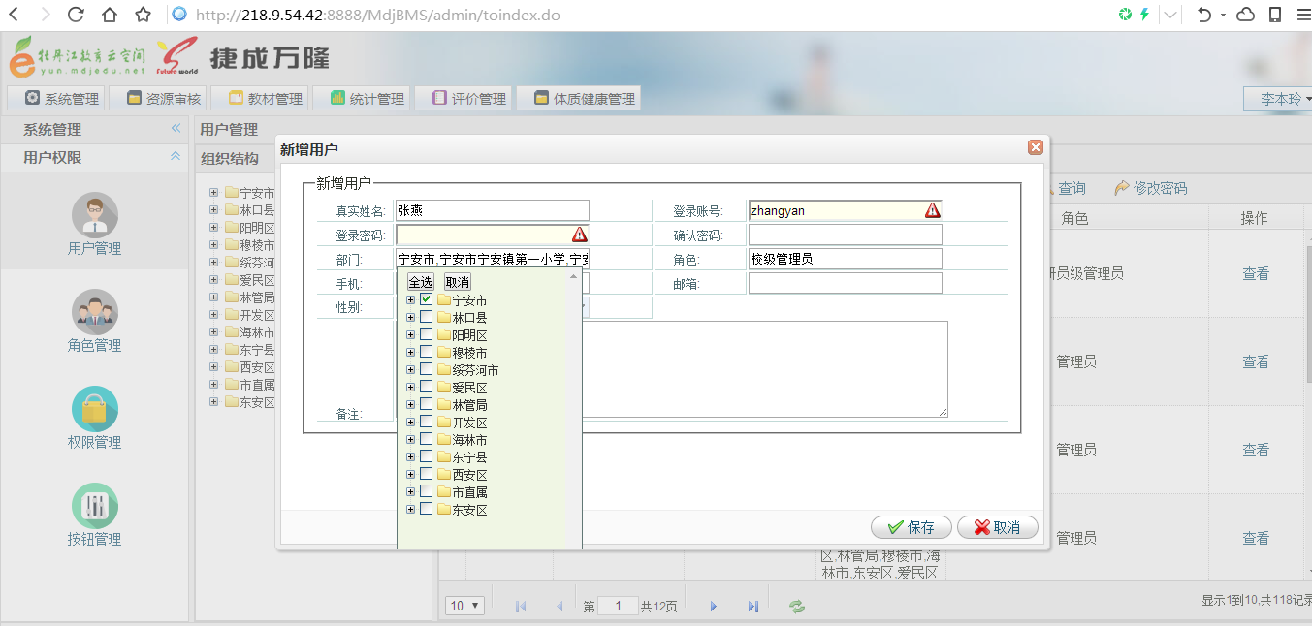
后台管理-用户管理

Slide 30
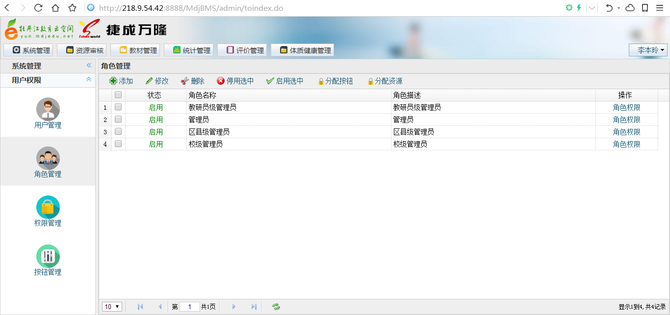
后台管理-角色管理

Slide 31
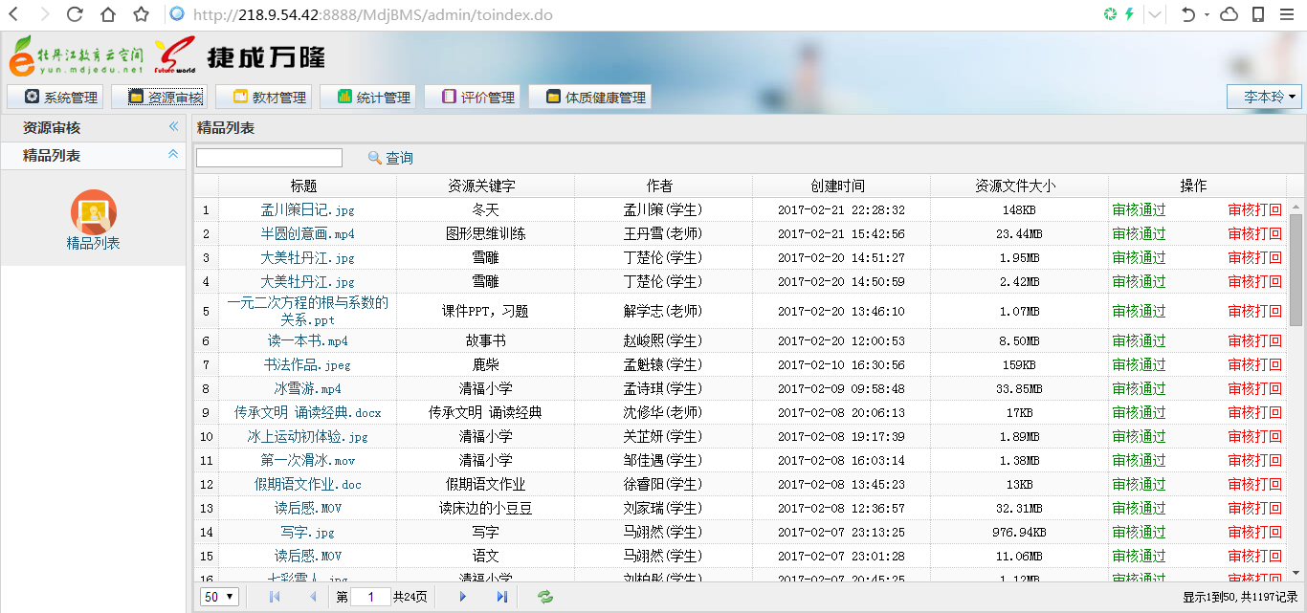
后台管理-资源审核

Slide 32
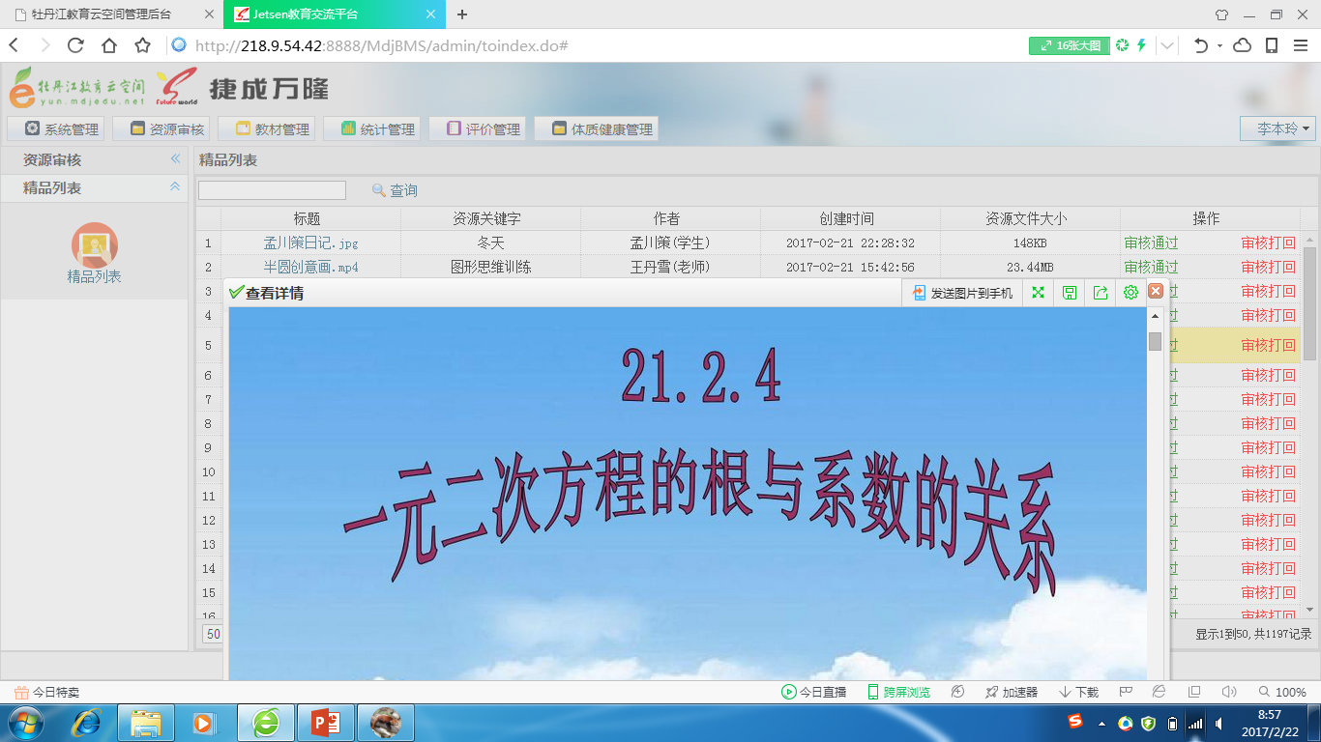
后台管理-资源审核

Slide 33
后台管理-资源审核

Slide 34
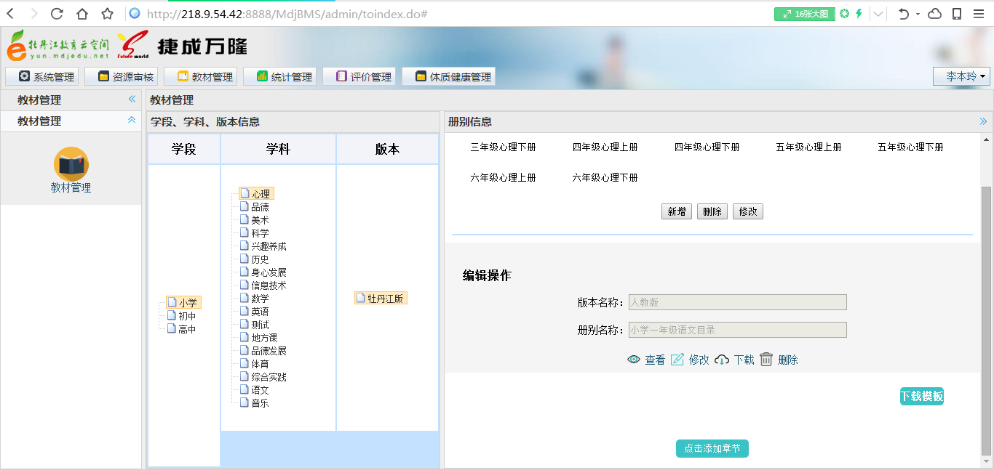
后台管理-教材管理

Slide 35
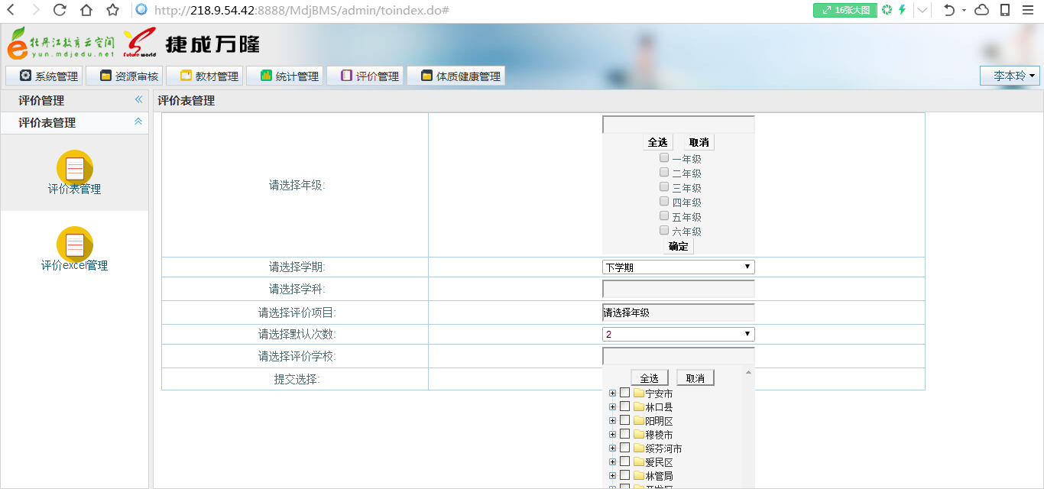
后台管理-评价管理
学校管理员可以给本校老师下发评价指标了，

Slide 36
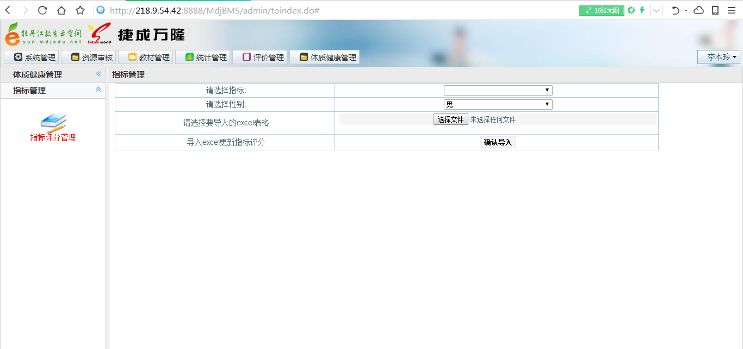
后台管理-体质健康管理

Slide 37
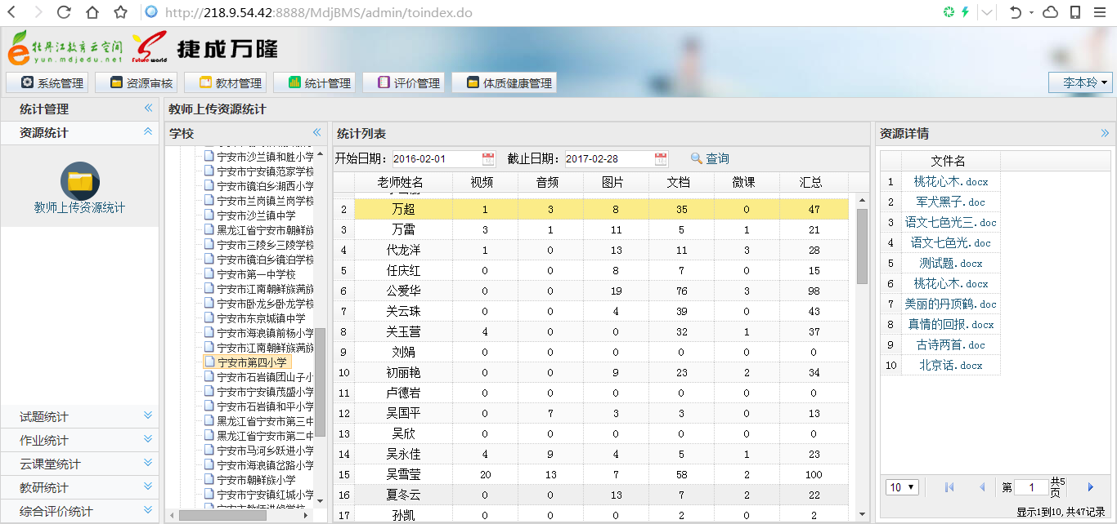
后台管理-统计管理-教师上传资源统计

Slide 38
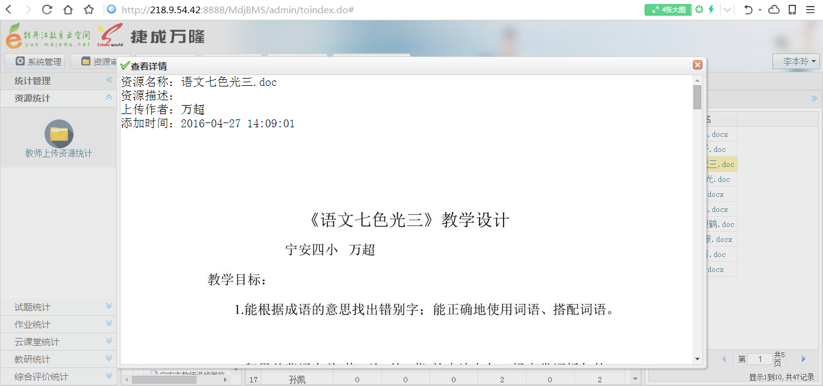
后台管理-统计管理-教师上传资源

Slide 39
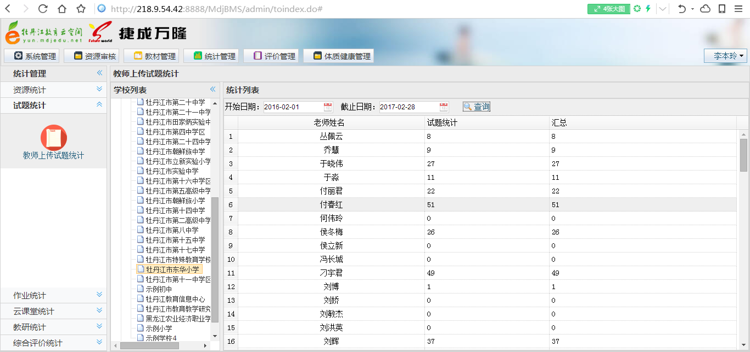
后台管理-统计管理-教师上传试题统计

Slide 40
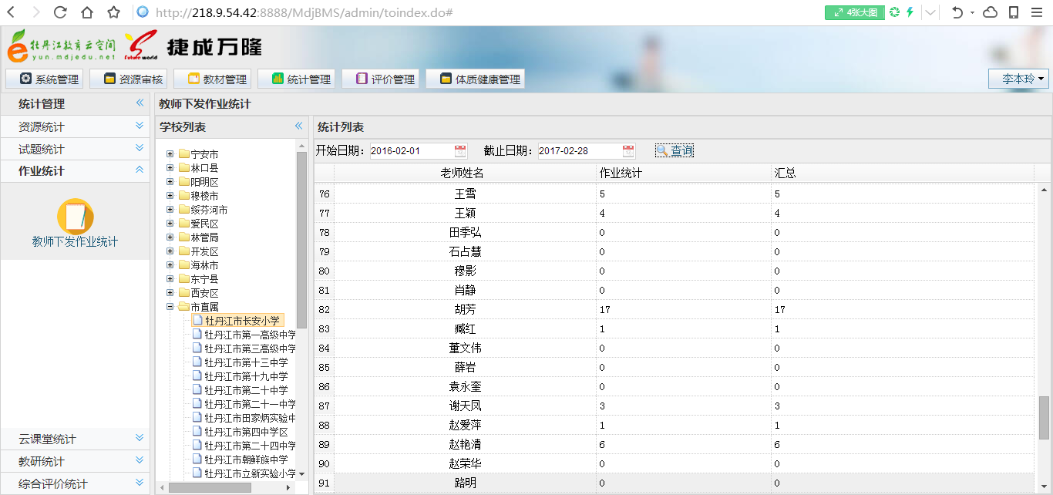
后台管理-统计管理-教师上传资源统计

Slide 41
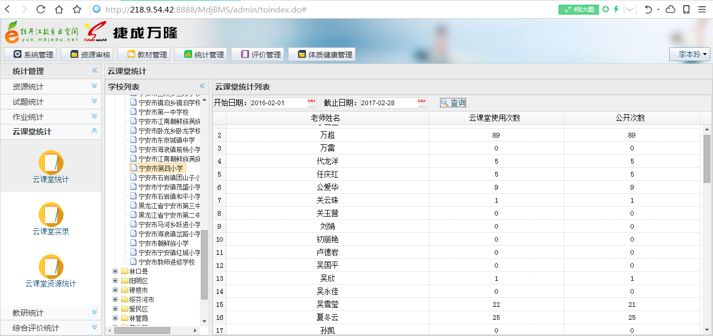
后台管理-统计管理-云课堂统计

Slide 42
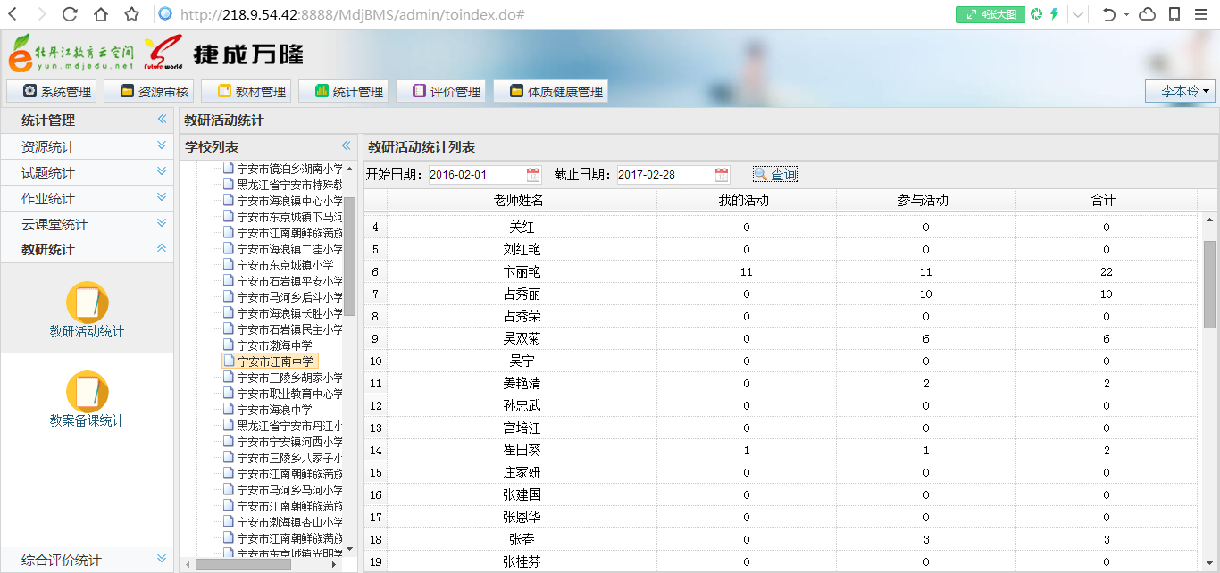
后台管理-统计管理-教研活动统计

Slide 43
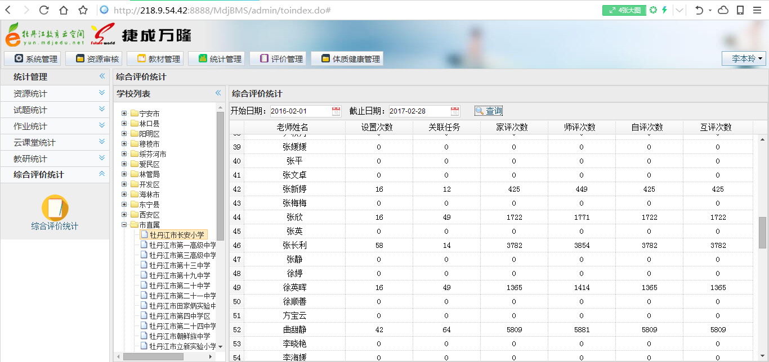
后台管理-统计管理-综合评价统计

Slide 44
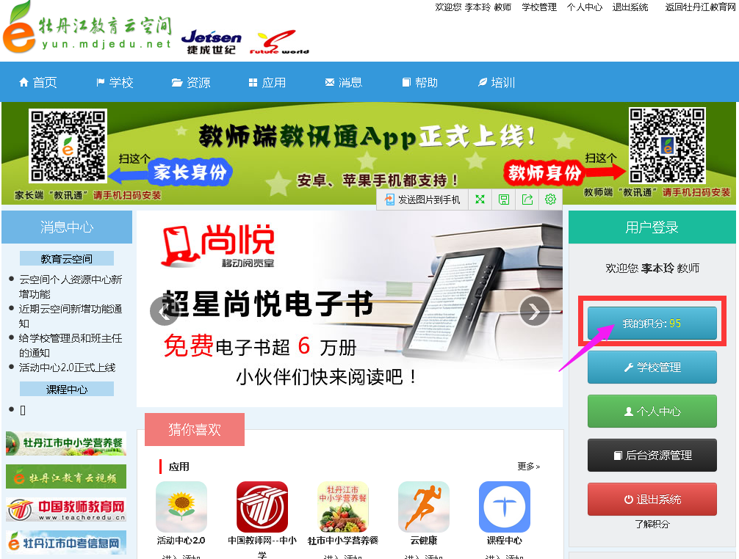
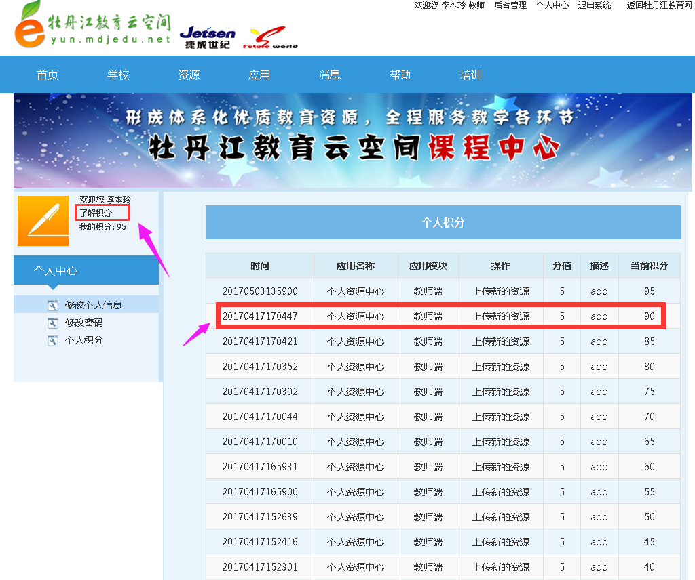
积分管理

Slide 45
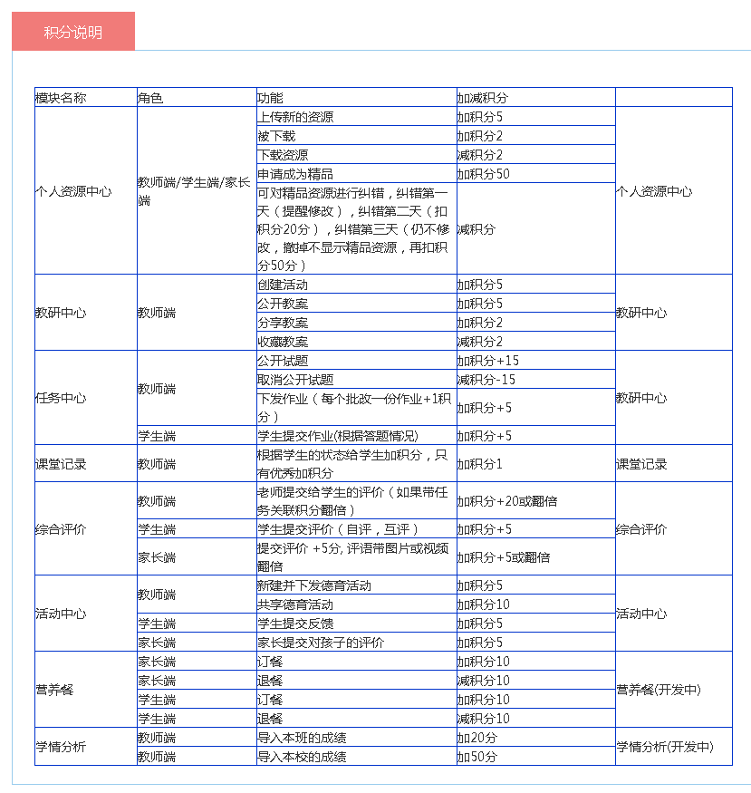
积分管理

Slide 46
一、上机操作任务
用户班级管理
用户学校管理
后台资源统计
随机提问学员
二、分组讨论任务
1.谈谈对“人人通”的理解。
2.请简述本单位下步培训工作开展步骤。
授课教师：李本玲

Slide 47
谢谢各位

